Slide 1
Dynamika elektronu
v krystalové mříži a vnějším poli

Slide 2
Rychlost a kvaziimpuls - 1
Víme, že můžeme vždy předpokládat ortonormalitu Blochových funkcí (integrace se provádí přes BK oblast Ω)
Střední kvantověmechanická rychlost v blochovském stavu |kn⟩ je
Pro volné elektrony jsou ortonormální vlnové funkce ( Ω je objem BK oblasti)
Dosazením do integrálu vypočteme známý vztah (de Broglie)
Poznámka:
V dalším budeme často používat |kn⟩ místo ψ_{kn} a ⟨kn| místo ψ*_{kn} . Symbol d³r nahrazuje dx dy dz .

Slide 3
Rychlost a kvaziimpuls - 2
Pro Blochovy funkce v nichž není modulační funkce u_{kn}(r) konstantní
je možné ukázat, že integrál dá
Důležité je, že na tento vztah můžeme pohlížet jako na analogii klasické
Hamiltonovy rovnice
jestliže i pro elektrony v periodickém krystalovém poli budeme za impulz brát
Protože, na rozdíl od volných elektronů, jsou stavy |k,n⟩, |k+K_{q},n⟩ ekvivalentní, budeme tuto veličinu nazývat kvaziimpulzem.

Slide 4
Rychlost a kvaziimpuls - 3
Rychlost elektronu ve stacionárním stavu |k,n⟩ je obecně nenulová.
Elektronu s rychlostí V_{n}(k) odpovídá netlumený tok
Protože disperzní závislost je vždy sudá funkce ( E_{n}(-k) = E_{n}(k) ),
je rychlost v_{n}(k) funkce lichá
V rovnováze, bez vnějšího pole,
je s každým obsazeným stavem k v BZ obsazen i stav –k , takže výsledný tok
(n_{k} je obsazovací číslo, pro elektrony n_{k}= 0 nebo 1, spin je započten faktorem 2)
SSS (Ziman 1)

Slide 5
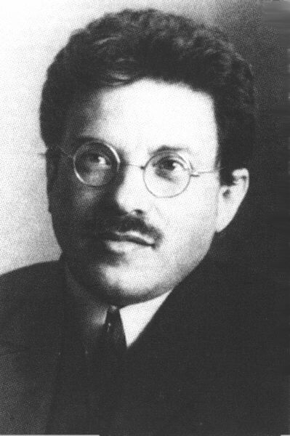
Semiklasická aproximace - 1
Co se stane se stavy |k,n⟩ po přiložení vnějšího potenciálového pole U (r) ?
Odpověď se značně zjednoduší přijetím dvou předpokladů :
pole nezpůsobí přechody mezi pásy,
pole se málo mění na vzdálenostech srovnatelných s rozměry elementární buňky.
První předpoklad dovolí reprezentovat elektron vlnovým klubkem z funkcí jedné BZ a
druhý předpoklad vede k tomu, že klubko bude dostatečně stabilní, tj. bude se jen pomalu rozplývat.
Při splnění těchto podmínek je možné
použít Ehrenfestův teorém, podle kterého
střední hodnoty pro klubko vyhovují klasickým pohybovým rovnicím.
Paul Ehrenfest (1880-1933)

Slide 6
Semiklasická aproximace - 2
Působí-li vnější pole na elektron silou
je časová změna jeho energie
Protože pole způsobuje přechody mezi hladinami v energiovém pásu,nemůže
být nadále k dobrým kvantovým číslem. Změnu energie můžeme také psát
Porovnáním získáme základní pohybovou rovnici semiklasické aproximace

Slide 7
Semiklasická aproximace - 3
Efektivní hamiltonián
Předchozí rovnici určující pohyb k-bodu (repezentuje blochovský stav) v k-prostoru je vlastně jedna z Hamiltonových pohybových rovnic.
Z druhé můžeme získat trajektorii v r-prostoru.
Obě rovnice je možné zapsat pomocí tzv. efektivního hamiltoniánu
kde E_{n}(k) je disperzní závislost pro energiový pás v němž se nachází sledovaný
elektronový stav (viz předpoklady pro semiklasickou aproximaci),
q je náboj částice (pro elektron bereme q = -e ,e > 0) a
U(r) je potenciálové pole.
Velké K v argumentu E_{n} není překlep. V magnetickém poli, které nemá potenciál, je třeba p = ℏk nahradit zobecněným impulsem P = ℏK , kde
a A(r) je vektorový potenciál svázaný s magnetickou indukcí B vztahem

Slide 8
Semiklasická aproximace - 4
Pohybové rovnice a kvantové podmínky
Semiklasická aproximace je pak řešením Hamiltonových rovnic
Dodatek
Semiklasická aproximace dá samozřejmě klasické řešení (spojité, žádné kvantování).
Je-li pohyb periodický, můžeme kvantová řešení získat aplikací zobecněných
Bohrových-Sommerfeldových kvantových podmínek
kde n = 0,1,2,… a veličina γ je z intervalu 0 <γ < 1,její hodnota závisí na disperzní závislosti E_{n}(k). Pro volné elektrony s E (k) = ℏ²k²/2m je γ =1/2.
Připomínka kvantování v Bohrově modelu atomu H:
přípustné jsou jen kruhové orbity jejichž poloměr R vyhovuje podmínce mvR =nℏ (pR = nℏ).

Slide 9
Efektivní hmotnost - 1
Pohybová rovnice je na první pohled klasická Newtonova rovnice.
Veličina p = ℏk je ale kvaziimpulz, který se zachovává až na vektor ℏK_{q} .
Růst kvaziimpulzu nemusí vždy znamenat zrychlení.
Počítejme časovou změnu rychlosti.
Dívejme se na tento výraz jako na zobecnění 2.Newtonova zákona: dosadíme
dostaneme
kde
je tenzor reciproké efektivní hmotnosti.

Slide 10
Efektivní hmotnost - 2
Tenzor
je symetrický (nezávisí na pořadí derivaci) a má tedy 6 různých složek.
Tenzorový charakter reciproké hmotnosti je důsledkem anizotropie prostředí v němž se elektron pohybuje. Zrychlení nemusí mít směr působící síly.
Matici
je možné pro zadané k převést na diagonální tvar
(v bodě k se provede vhodné otočení souřadnic – transformace k hlavním osám ).
Diagonální prvky zapišme
V okolí kritických bodů jsou složky α_{i} konstantní.
Jsou-li ekvienergiové plochy v okolí těchto bodů sféricky symetrické, potom je
α_{1 ´}= α₂ = α₃ = α a efektivní hmotnost je skalár

Slide 11
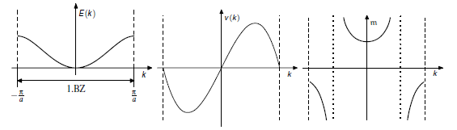
Efektivní hmotnost - 3
Disperzní závislost E(k) pro jednodimenzionální mříž a z ní získaná v(k) a m(k).
Velice často jsou ekvienergiové plochy rotační elipsoidy.
Potom je zvykem psát
kde je longitudinální efektivní hmotnost a
je transverzální efektivní hmotnost,
k_{l} je složka k ve směru rotační osy,
k_{t} složka k ní kolmá.

Slide 12
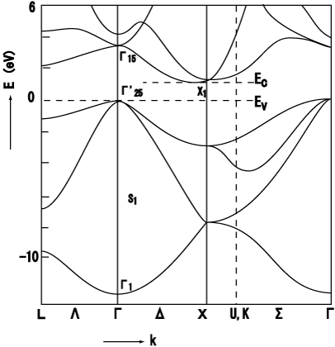
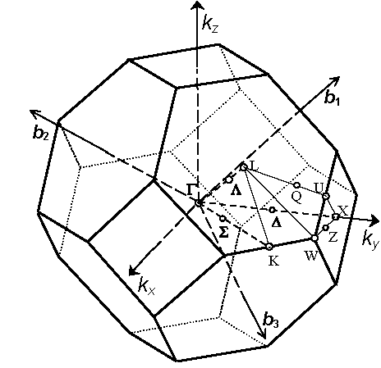
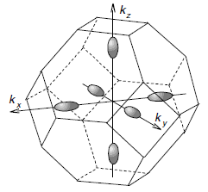
Efektivní hmotnost - 4
Pásové spektrum Si
a BZ pro FCC
minimum vodivostního pásu
Ekvienergiové plochy (rotační elipsoidy)
v okolí minim vodivostního pásu na ose ∆ pro Si.
Zde je (m je hmotnost volného elektronu)

Slide 13
Efektivní hmotnost - 5
Zdánlivě překvapující vlastnosti tenzoru reciproké efektivní hmotnosti:
v okolí maxim jsou všechna α_{i} < 0 takže všechny složky jsou záporné,
v okolí sedlových bodů je efektivní hmotnost v jednom nebo dvou směrech
záporná a ve bývajících kladná.
Vysvětlení:
tenzor reciproké efektivní hmotnosti určuje chování elektronu pouze vzhledem k přidanému vnějšímu poli. Vliv periodického krystalového pole je již obsažen
v tenzoru neboť právě toto pole určuje disperzní závislost E_{n}(k).
Takže např. když elektron pod vlivem vnější síly postupuje směrem k maximu pásu, zvětšuje svoji energii, ale působením krystalového pole se současně energie zmenšuje až v maximu v = 0.

Slide 14
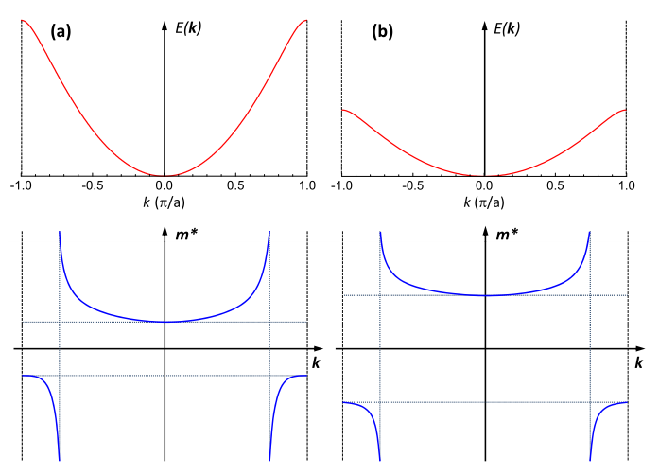
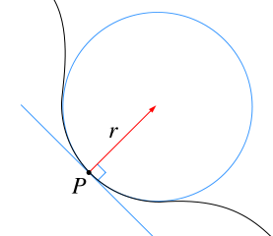
Efektivní hmotnost - 6
Efektivní hmotnosti a šířka energiového pásu.
Poloměry křivosti plochy E_{n}(k) se vyjadřují pomocí jejich druhých derivací , které se vyskytují v definici tenzoru m⁻¹ .
V obrázku
menší poloměr křivosti dává
m* menší a širší pás,
větší poloměr křivosti dává
m* větší a uzší pás.
Z analytické geometrie:
Pro rovinnou křivku y=f(x) je

Slide 15
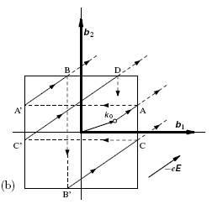
Vnější elektrické pole - 1
Ve stacionárním elektrickém poli E působí na elektron síla F = -eE .
Kvaziklasická pohybová rovnice pro změnu vektoru k je
Integrací dostaneme
kde k₀ je počáteční stav pro t =0.
Pohyb k-bodu v 1.BZ pro čtvercovou mříž.
Jakmile dosáhne hranice BZ, převedeme ho
do ekvivalentní polohy (A do A’, B do B’ atd.).
Je-li pole rovnoběžné s nějakým symetrickým
směrem reciproké mříže, potom se bod k
vrátí za nějaký čas T do výchozího bodu k₀ a
pohyb se začne periodicky opakovat.
Velikost T je řádově rovna
neboť k-bod se pohybuje rychlostí
a charakteristický rozměr BZ je
SSS (Ziman 2)

Slide 16
Vnější elektrické pole - 2
Pohyb v r-prostoru získáme řešením pohybové rovnice
Je-li v t = 0 r(0) = r₀ a k(0) = k₀, potom integrací dostaneme
Periodický pohyb v k-prostoru tedy implikuje periodický pohyb v r-prostoru. Ten může být komplikovaný, neboť rychlost závisí na průběhu E_{n}(k) ve směru pole E.
Periodický pohyb by se mohl realizovat jen v ideální mříži bez rozptylových center.
V reálné mříži je odhadnutá perioda T mnohem větší než relaxační doba τ .
Odhad: kov s ρ =2.10⁻³ Ωcm a hustotou proudu 100 Acm⁻² (E=0.2 Vcm⁻¹ ) dá T≈ 10⁻⁷ s.
Z měření vodivosti kovů plyne τ = 10⁻¹² – 10⁻¹⁴ s .
K integraci pohybové rovnice:

Slide 17
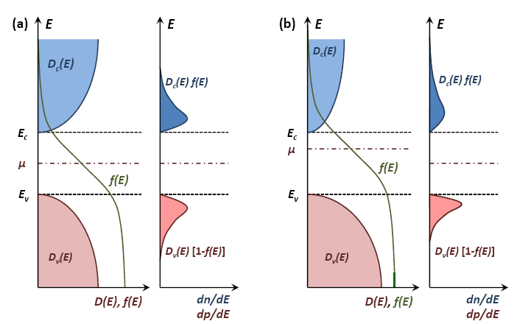
Elektrony a díry - 1
V polovodičích přejde při T > 0 K část elektronů z valenčního pásu do pásu vodivostního a zanechá u vrcholu valenčního pásu neobsazené stavy.
Fermiho rozdělení pro vlastní polovodiče (bez příměsí) když pro hustoty stavů platí :
(a) D_{c}(E ) = D_{v}(E ) , (b) D_{c}(E ) ≠ D_{v}(E ) .

Slide 18
Elektrony a díry - 2
Zaveďme obsazovací čísla n_{k} pro elektrony takto
n_{k} = 1 pro obsazený stav k a n_{k} = 0 pro neobsazený stav k .
Analogicky zavedeme obsazovací čísla pro neobsazené stavy – díry
Celkový tok pro valenční pás pak je
Celkový tok přenášený elektrony v pásu s volnými stavy je tedy roven toku přenášenému fiktivními částicemi – děrami , které jsou na hladinách prázdných stavů a mají náboj +e .

Slide 19
Elektrony a díry - 3
Abychom mohli posoudit dynamické chování děr, vypočtěme ještě dj/dt .
V elektromagnetickém poli jsou složky síly F pro elektron úměrné (-e).
Jestliže přesuneme znaménko minus k efektivní hmotnosti a definujeme
tenzor reciproké efektivní hmotnosti děr
potom je představa kvazičástic – děr – s nábojem (+e) použitelná i při práci s výrazy v nichž vystupuje tenzor reciproké efektivní hmotnosti.
Efektivní hmotnost děr, které se vyskytují u vrcholu pásu bude kladná.
Jiná možnost : místo definice odečítat energii děr v opačném směru, tj.
Výhoda : výrazy pro jsou shodné pro elektrony a díry a soubor děr ve valenčním pásu je v okolí minima stejně jako elektronů ve vodivostním pásu.

Slide 20
Elektrony a díry - 4
Závěry:
v elektrických i magnetických polích můžeme místo sledování velkého počtu
elektronů, které téměř zaplňují valenční pás, pracovat s malým počtem děr.
počet děr musí být malý ; při formálním odvození jsme totiž prázdné stavy
doplnili elektrony a navíc přidali malý počet děr(vzhledem k počtu elektronů).
Fyzikálně nebudou tyto dva systémy (ne zcela zaplněný pás a zaplněný pás+díry)
obecně ekvivalentní.
nesmíme zapomínat, že při zavedení efektivní hmotnosti i děr jsme uvažovali
jen elektromagnetická pole. Proto můžeme tuto koncepci použít na příklad
pro objasnění kladného znaménka Hallovy konstanty nebo dále uvedené
cyklotronové rezonance v polovodičích typu N a P.
Nelze ji však použít při vyhodnocení experimentů v nichž působí gravitační
nebo setrvačné síly (např. měření Tolmenova a Stewartova).

Slide 21
Elektrony a díry v magnetickém poli - 1
Pohybová rovnice pro magnetické pole
Do pohybové rovnice pro p = ℏk dosadíme Lorenzovu sílu
kde q je náboj, v jeho rychlost a B je magnetická indukce stacionárního pole.
Jestliže položíme q = -e a za rychlost v dosadíme ∇E (k)/ℏ, dostaneme pohybovou rovnici pro k
Vidíme:
rychlost k-bodu v k-prostoru bude stále kolmá k B a tečná k ekvienergiové ploše, na níž bod k v okamžiku zapnutí pole B ležel.
Důsledek:
Bod k se bude pohybovat po křivce, která ohraničuje řez ekvienergiové plochy rovinou kolmou k B.

Slide 22
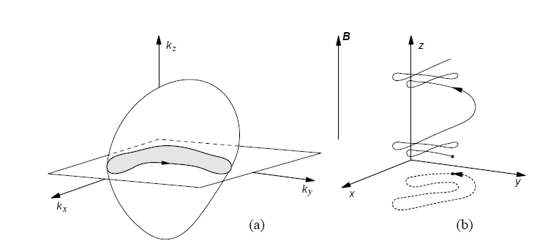
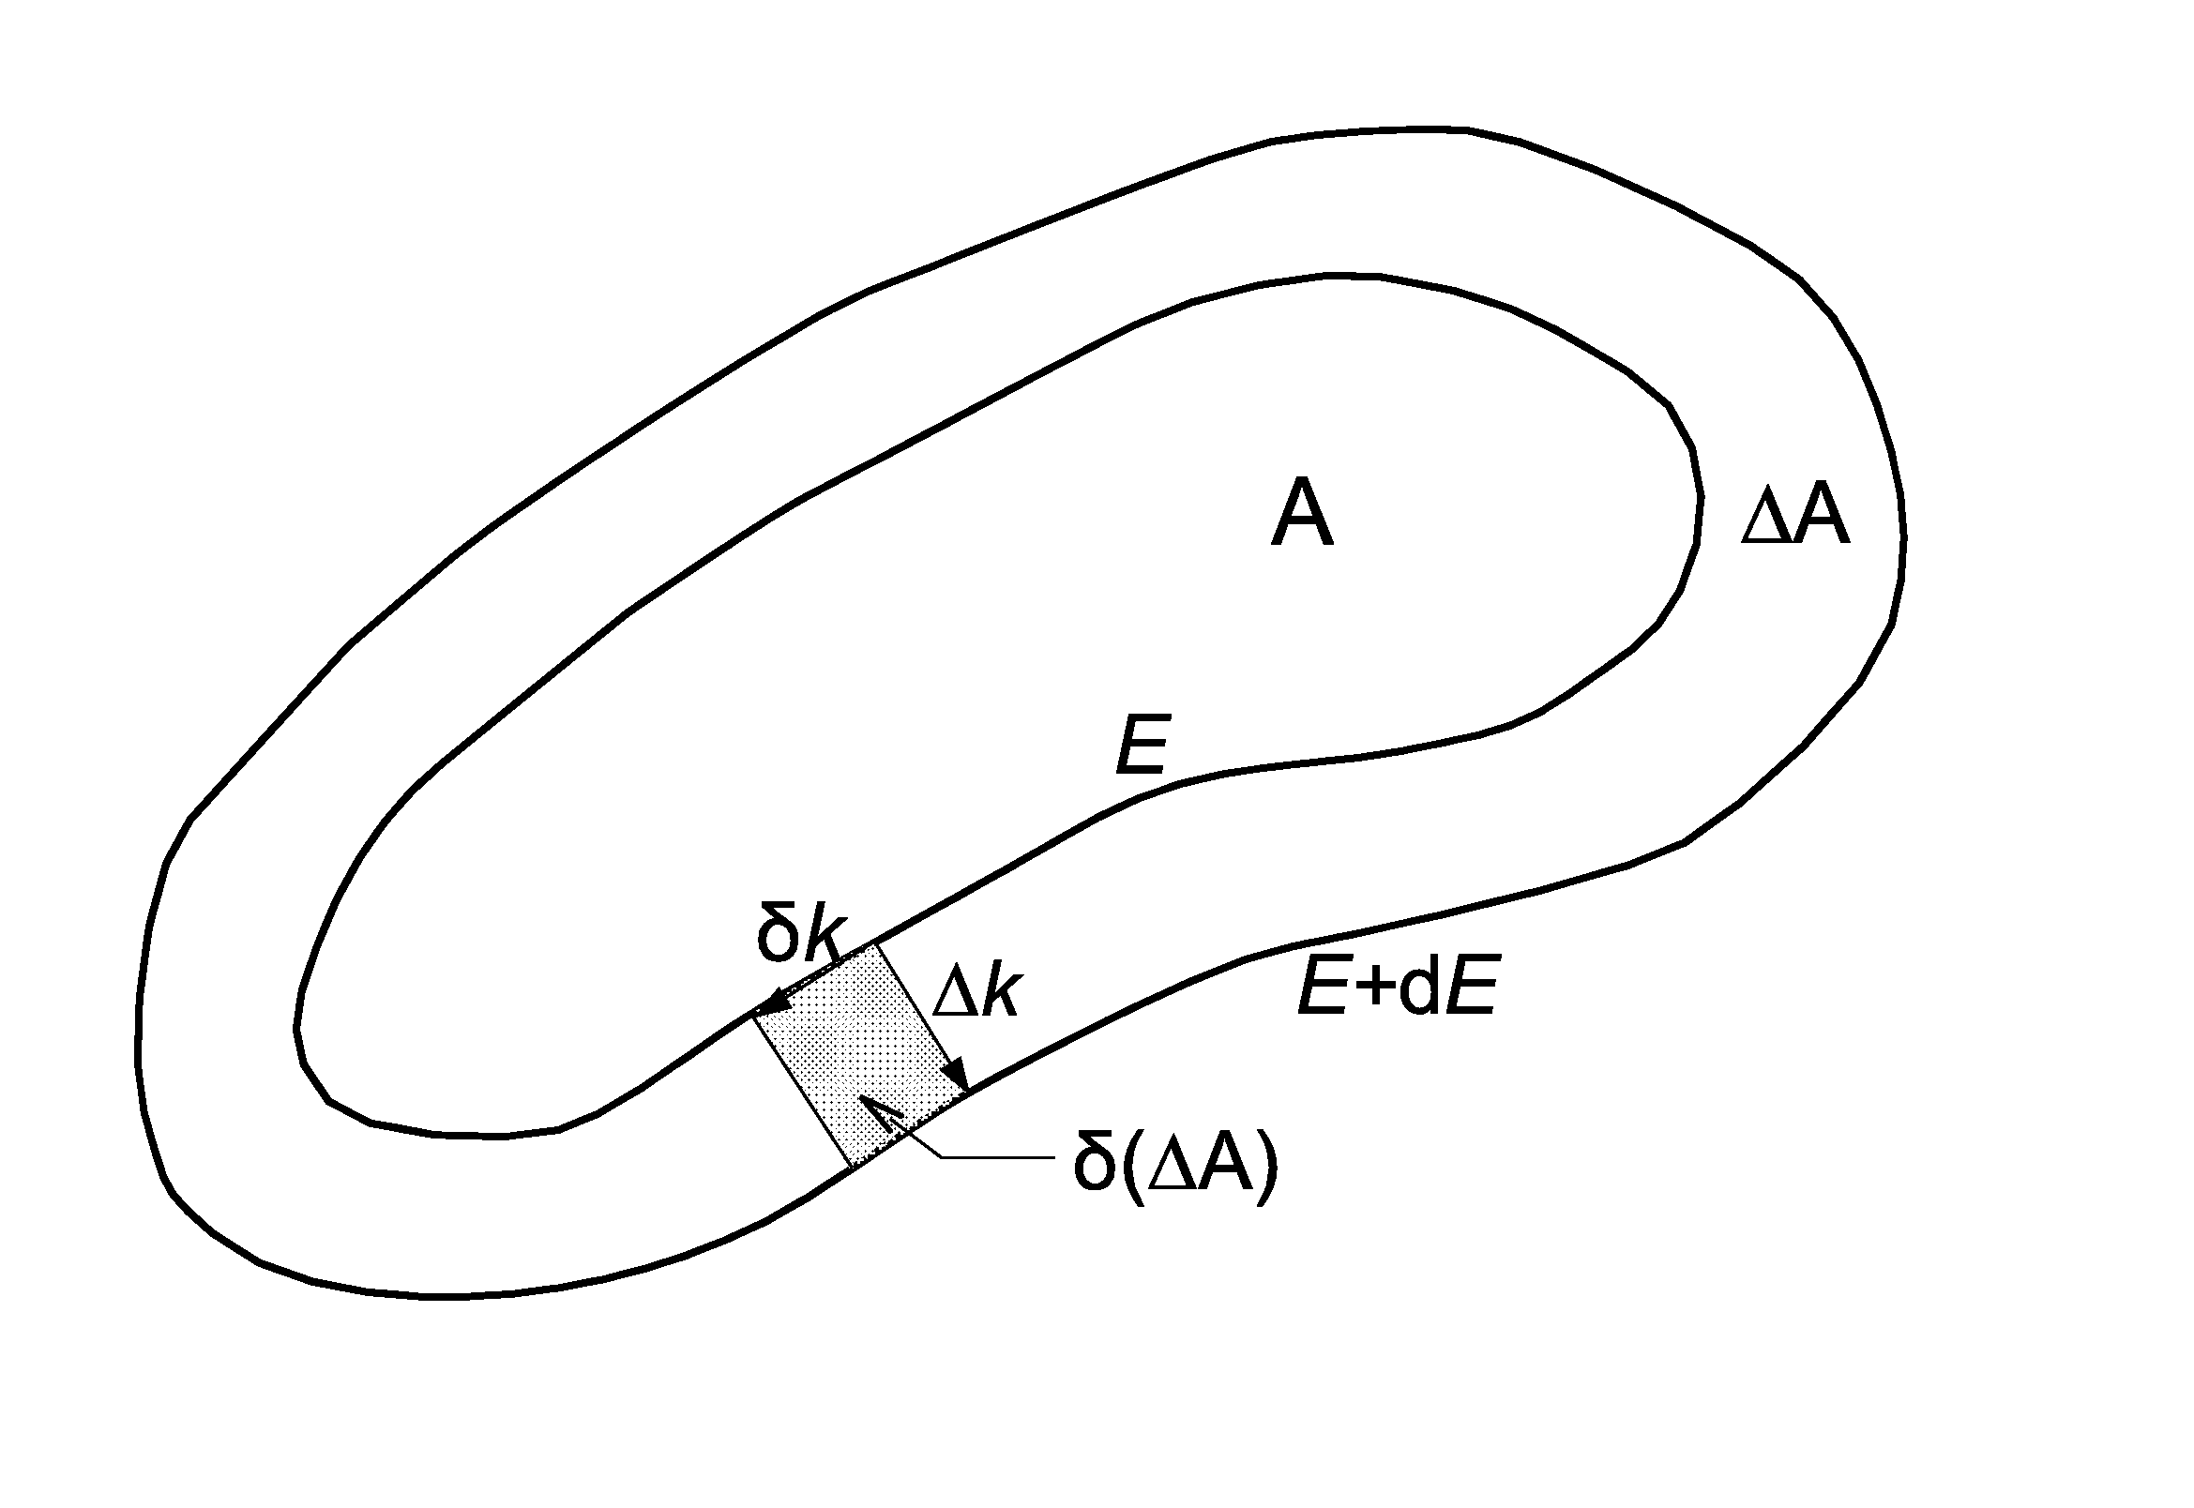
Elektrony a díry v magnetickém poli - 2
Pohyb elektronu v poli B :
orbita v k-prostoru,
trajektorie v r-prostoru a její projekce do roviny xy.
Předpokládejme, že trajektorie je uzavřená a leží celá v 1.BZ a vypočtěme dobu oběhu T .
Vyjdeme z obrázku v němž jsou dvě blízké orbity ohraničující řezy ekvienergiovými plochami pro E , E+dE . Nechť δk je malý úsek dráhy, který urazí k-bod za čas δt .
Jestliže zapíšeme rychlost v (k) takto
dostaneme z pohybové rovnice

Slide 23
Elektrony a díry v magnetickém poli - 3
Platí δk.Δk = δ(ΔA ); přejdeme-li k infinitezimálním veličinám a provedeme integraci podél celé orbity, dostaneme
Kruhová frekvence ω_{c}= 2π/T je
Pro volné elektrony se sférickými ekvienergiovými plochami (m je hmotnost elektronu)
takže
Cyklotron (WD)

Slide 24
Elektrony a díry v magnetickém poli - 4
Aby bylo možné používat předchozí vztah pro libovolné ekvienergiové plochy, zavádí se cyklotronová efektivní hmotnost vztahem
takže je možné obecně psát
Cyklotronová efektivní hmotnost m_{c} je skalár charakterizující celou orbitu,
zatímco tenzor reciproké efektivní hmotnosti určuje dynamické vlastnosti elektronu v okolí nějakého stavu k.
Odhad velikosti T:
B = 1 T, m_{c} ≈ 0.1m dá T ≈ 10⁻¹² s,
což je už srovnatelné s relaxačními dobami rozptylových procesů.
SSS (Ziman 5)

Slide 25
Elektrony a díry v magnetickém poli - 5
Trajektorie v r - prostoru.
Dosazeníme-li do pohybové rovnice za v(k) derivaci dr/dt, dostaneme
Rozepíšeme rovnici do složek v pravoúhlé souřadné soustavě s tím,
že pole má směr osy z, tj. B=(0,0,B ) :
Závěr:
pole B neovlivňuje pohyb ve směru z ; rychlost v tomto směru je
projekce trajektorie do roviny xy má tvar shodný s orbitou v k-prostoru, je jen
otočená o 90⁰ a měřítko na osách je vynásobené ℏ/eB .

Slide 26
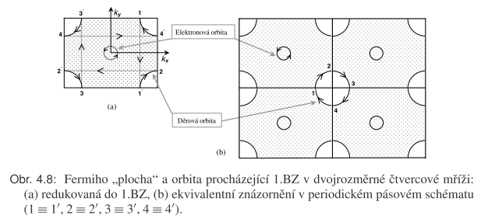
Topologie orbit - 1
Zatím jsme uvažovali orbity ležící celé v 1.BZ. Jsou i jiné možnosti.
Fermiho plocha , a tedy i orbita se může dotýkat hranic 1.BZ .
Děrové orbity uzavírají neobsazené stavy.
Je zřejmé, že pohyb po děrových orbitách je v opačném směru než u elektronů.

Slide 27
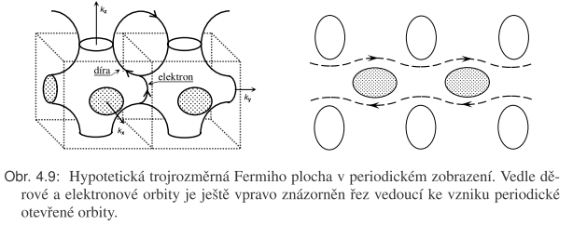
Topologie orbit - 2
Různými řezy trojrozměrné Fermiho plochy můžeme získat
nejrůznější orbity, které nemusí být vždy uzavřené.

Slide 28
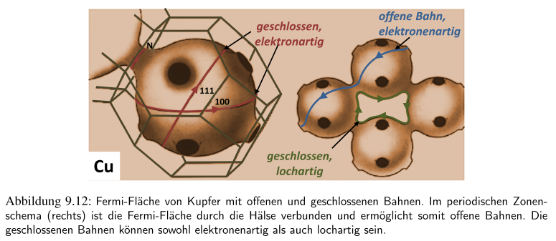
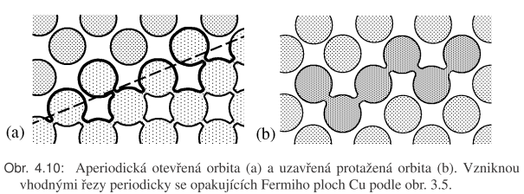
Topologie orbit -3

Slide 29
Topologie orbit -4
Aperiodické otevřená a uzavřená periodická orbita.
Získáme je tak, že směr B poněkud odchýlíme od symetrického směru
(v posledním obrázku je to [001] ).
Aperiodické otevřené orbitě odpovídá infinitní pohyb, jehož rychlost se však nemění periodicky jako u periodické otevřené orbity.
Protažené periodické orbity jsou uzavřené, ale „nevejdou se“ do 1.BZ; přísluší jim obecně velké hodnoty m_{c} .
Poznámka pro hloubavé .
Sledovali jsme pohyb jednoho elektronu na orbitě. Ve skutečnosti je však mnoho orbit s různým m_{c} .
Jak se tato skutečnost projeví v experimentu ?
Výsledná absorpce je skutečně superpozicí příspěvků od všech orbit. Je však možné ukázat, že hlavní vliv mají jen extremální orbity pro něž m_{c} jako funkce k_{z} má minimum nebo maximum.
V konečném výsledku se uplatní jen ekvienergiové plochy z blízkosti Fermiho energie, neboť jen elektrony v těchto stavech mohou přijímat kvanta elektromagnetické energie.

Slide 30
Cyklotronová rezonance - 1
Ke stacionárnímu magnetickému poli B přidáme střídavé elektrické pole E
s frekvencí ω, kolmé ke směru B .
B
Pro ω = ω_{c} je pohyb elektronu ve fázi s elektrickým polem,
elektron se urychluje, zvětšuje svou kinetickou energii a poloměr orbity na úkor energie pole, což se projeví
absorpcí elektromagnetické energie.
Použije-li se kruhově polarizované elektrické pole, můžeme podle směru rotace odlišit elektrony a díry.
elektrony
díry
E
SSS (Ziman 8)

Slide 31
Cyklotronová rezonance - 2

Slide 32
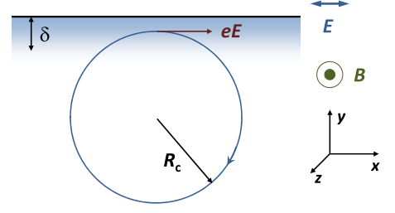
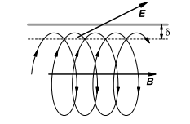
Cyklotronová rezonance - 3
Předchozí uspořádání polí je použitelné v polovodičích.
V kovech elektrické pole pronikne jen do určité hloubky – skin efekt.
Pro hloubku průniku zhruba platí
Pro Cu a ω = 100 GHz odtud dostaneme δ = 0.1 µm; poloměr orbity v r-prostoru je proti tomu při B = 1 T asi 5 µm.
Řešením je Azbelovo - Kanerovo uspořádání .
Absorpce pro

Slide 33
Cyklotronová rezonance - 4
Poznámka k obrázku.
Běžný postup: mikrovlnné pole má pevnou frekvenci ω (rezonátor) a mění se velikost B. Absorpce energie je pak periodická v 1/|B|
s periodou
Tato periodicita se projeví i při měření povrchové vodivosti
(absorpce energie ve skin-vrstvě).

Slide 34
Landauovy hladiny - 1
Dosavadní úvahy byly v rámci klasické fyziky. Protože jde o periodický pohyb, můžeme provést přechod ke kvantověmechanickému řešení aplikací
Bohrovy-Sommerfeldovy kvantové podmínky (viz výše Semiklasická aproximace)
kde zobecněný impulz P = ℏk - eA .
Jestliže se pro výpočet položí B do směru osy z, může se vektorový potenciál A zvolit takto (B = rot A)
Dodatek
Po dosazení a provedení integrace dostaneme
kde S je plocha uzavřená projekcí dráhy v r-prostoru na rovinu xy .
Kolmo k této ploše prochází vektor B , takže
je magnetický indukční tok plochou S.

Slide 35
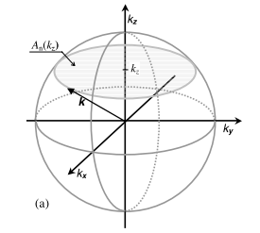
Landauovy hladiny - 2
Kvantová podmínka nám tedy dává kvantování magnetického toku
Kvantování toku v r-prostoru automaticky znamená i
kvantování ploch řezů A v k-prostoru
Pro volné elektrony je E (k)=ℏ²k ²/2m a podle obrázku je

Slide 36
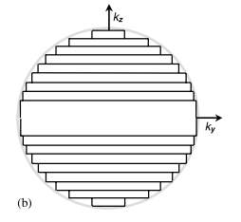
Landauovy hladiny - 3
Dosadíme-li do výrazu pro A_{n} a položíme γ = ½, dostaneme
soubor ekvienergiových hladin – Landauových hladin –
Energie elektronu je součtem
energie translačního pohybu ve směru B a
energie kvantovaného cyklotronového pohybu
v rovině kolmé k B .
Kvantová čísla určující stav elektronu nyní jsou:
n, k_{z}
a možné stavy leží na souosých válcích.

Slide 37
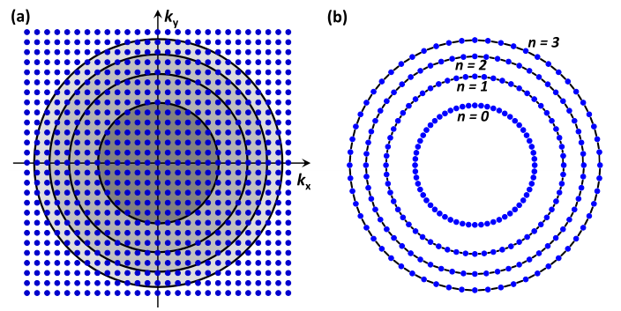
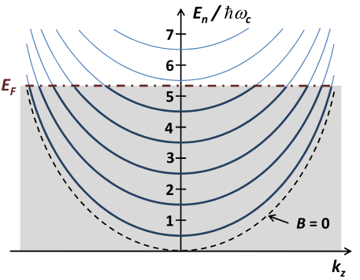
Landauovy hladiny - 4
Původní stavy určené k = (k_{x},k_{y},k_{z}) se nyní soustředí na silně degenerované Landauovy hladiny určené (n, k_{z}) – "kondenzovaly" na nejbližší Landauovy hladiny.
Závěry získané pro volné elektrony platí obecně;
vždy získáme soubor válcových ploch na nichž leží povolené stavy.

Slide 38
Landauovy hladiny - 5
Odhad vzdálenosti Landauových hladin:
pro B = 0.1 T a m_{c}≈ 0.1m je ℏω_{c} ≈ 10⁻⁴ eV .
Kvantový pohled na cyklotronovou rezonanci :
K rezonanci dojde tehdy, když kvanta elektromagnetického pole (fotony) mají
energii pro převedení elektronu z jedné Landauovy hladiny na druhou, tj. ℏω = ℏω_{c} .

Slide 39
Dodatky

Slide 40
Hamiltonovy pohybové rovnice
Stav částice je určen zadáním polohového vektoru r a vektoru hybnosti p = mv, hamiltonián H (r,p) vyjadřuje celkovou energii (součet kinetické a potenciální energie)
Časový vývoj r=r(t) a p=p(t) se získá řešením Hamiltonových pohybových rovnic
ve složkách
Zpět list 3
Zpět

Slide 41
Připomenutí vektorového počtu
V kartézských souřadnicích
(i, j, k - jednotkové vektory ve směru x, y, z )
Skalární součin :
Vektorový součin :
Diferenciální operátory
Gradient
Gradient skalární funkce
Divergence
Rotace
Vektor kolmý k ploše na níž je
φ konstantní; má směr růstu funkce.

Slide 42
Jan Celý, poslední úprava: 27.11.2009

